Slide 1
Yellow Day

Slide 2
El Yellow day es el día más feliz del año y se celebra el 20 de junio. Este día se tiñe de color amarillo, para recordarnos todo aquello que nos hace felices.

Slide 3
¿Qué cosas los hace felices?

Slide 4
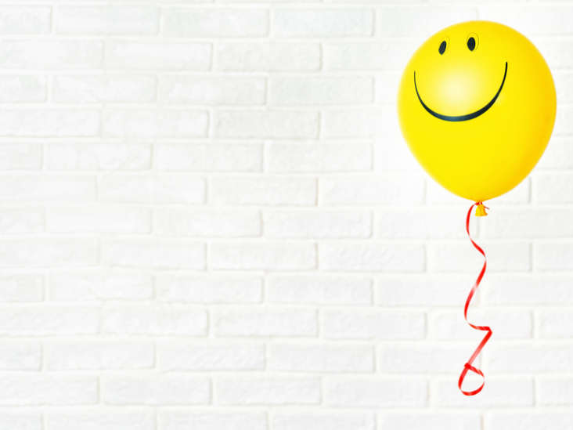
¿Por qué se eligió el 20 de junio como el día más feliz del año?
De acuerdo con la psicología del color, se eligió el color amarillo para representar este día, ya que el amarillo simboliza la felicidad, el optimismo, el positivismo, la diversión, la inteligencia y la creatividad.

Slide 7
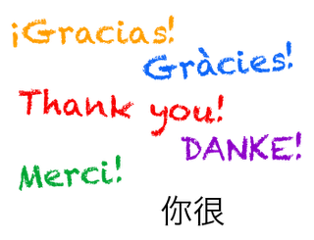
Actividad grupal
El Diario de la Gratitud.
“Estoy agradecido y feliz por…”

Slide 8
Reflexión
Practicar la gratitud incrementa nuestra felicidad, actuando como protección contra la depresión y el estrés.
La gratitud mejora la forma de ver la vida, mejora la resiliencia, autoestima y fortaleza mental.

